Slide 1
TIỂU LUẬN
MÔN TRÍ TUỆ NHÂN TẠO TIÊN TIẾN
Ứng dụng mạng Nơron trong nhận dạng tiếng Việt các chữ số từ 0 đến 9
Nhóm học viên thực hiện
Mai Cường Thọ - CB091355
Trần Công Cẩn - CB091303
Huỳnh Quang Đệ - CB091312

Slide 2
Nội dung báo cáo
Lời mở đầu
Tổng quan về nhận dạng tiếng nói
Trích chọn đặc trưng tiếng nói
Mạng nơ ron nhân tạo và ứng dụng trong nhận dạng tiếng nói
Xây dựng hệ nhận dạng tiếng nói các chữ số từ 0 đến 9
Kết luận

Slide 3
Lời mở đầu
Tương tác người – máy là một trong các chủ đề đã và đang được nghiên cứu từ trước tới nay
Giao tiếp người – máy bằng tiếng nói cũng đã đạt được những kết quả quan trọng
Tuy nhiên, với tiếng việt thì chưa có nhiều kết quả
Nhằm mục tiêu tìm hiểu và thử nghiệm sử dụng mạng nơ ron trong nhận dạng tiếng nói, nhóm đã chọn đề tài “Nhận dạng các chữ số từ 0 đến 9”
Nhóm cũng bầy tỏ lòng biết ơn đến Tiến sĩ Nguyễn Đình Thuân đã truyền đạt cho nhóm, cũng như lớp học nhiều kiến thức bổ ích về mạng nơ ron và ứng dụng của nó trong nhận dạng, tạo tiền đề cho chúng em thực hiện tốt bài tập này.

Slide 4
Xây dựng hệ nhận dạng chữ số tiếng Việt
Mô tả chung về hệ thống
Hệ thống nhận dạng được xây dựng trong tiểu luận dựa trên phương pháp nhận dạng mẫu, sử dụng mạng nơron làm cơ cấu nhận dạng như sau:
  Phương pháp: nhận dạng từ đơn (isolate word recognition);
  Input: file wav, mỗi file chỉ chứa một từ. Hoặc ghi âm trực tiếp;
  Output: chữ số được nhận dạng trong file đầu vào;
  Bộ từ vựng: 10 từ đơn âm các chữ số tiếng Việt (“không”, “một”, “hai”... “chín”).

Slide 5
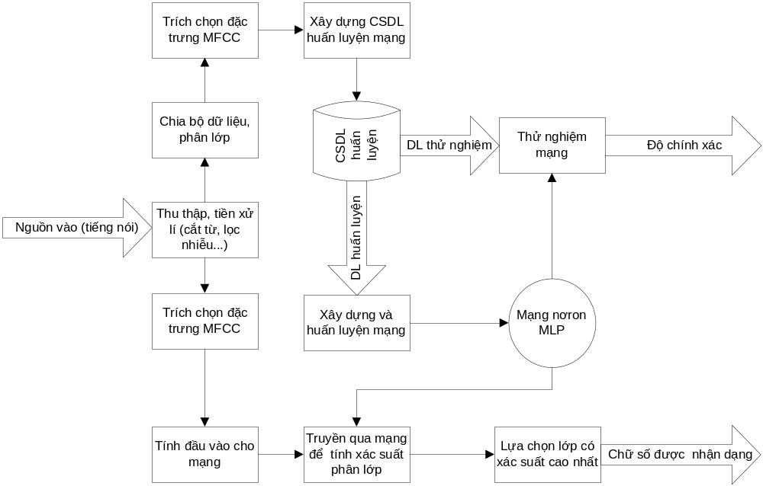
Xây dựng hệ nhận dạng chữ số tiếng Việt (tt..)
Sơ đồ khối của hệ thống

Slide 6
Xây dựng hệ nhận dạng chữ số tiếng Việt (tt..)
Thu thập và tiền xử lí tín hiệu tiếng nói
  Giai đoạn huấn luyện
    Sử dụng phần mềm ghi âm (vd: Goldwave), lọc nhiễu và cắt thành các từ riêng rẽ, mỗi từ ghi vào một file (tên file ghi từ tương ứng)
    Bộ dữ liệu xây dựng gồm:
        Đối với mỗi người thu âm, thực hiện thu 10 file wav 16 bit 8kHz mono, mỗi file là phát âm của một từ
        Lưu thành file và cất vào các thư mục tương ứng từ 0 đến 9
  Giai đoạn nhận dạng
    Việc thu thập và tiền xử lí (cắt các vùng không chứa tín hiệu tiếng nói) được thực hiện bởi phần chương trình:

Slide 7
Xây dựng hệ nhận dạng chữ số tiếng Việt (tt..)
Phân chia bộ dữ liệu
  Bộ dữ liệu huấn luyện có 10 từ nên chúng tôi chia toàn bộ vector đặc trưng thành 11 lớp, mỗi vector ứng với lớp của từ tương ứng. (Từ “không” thuộc lớp 0, từ “một” thuộc lớp 1, từ “hai” thuộc lớp 2,... từ “chín” thuộc lớp 9).
  Tổ chức dữ liệu huấn luyện:
    Tạo một thư mục huấn luyện, gồm 10 thư mục, mỗi thư mục sẽ lưu các file âm thanh phát âm cho mỗ từ.
    Khi luyện mạng, phần mềm sẽ đọc dữ liệu từ thư mục huấn luyện này.

Slide 8
Xây dựng hệ nhận dạng chữ số tiếng Việt (tt..)
Tính đầu vào cho mạng
  Vì các file wav có độ dài ngắn khác nhau nên dãy các vector đặc trưng MFCC tương ứng cũng không có cùng số phần tử.
  Số đầu vào của mạng nơron MLP lại cố định.
  Do đó nhóm thực hiện một giải pháp
    Chia dãy đặc trưng thành 5 phần đều nhau, tính trung bình của từng phần được 5 vector rồi ghép lại thành một vector. Kết quả đầu vào của mạng nơron là một vector đặc trưng 60 thành phần.
  Việc trích chọn vectơ đặc trưng trên được nhóm cài đặt gọn ghẽ trong lớp Wavefile với phương thức
  toMFCC(x): x là vector đặc trưng tính được

Slide 9
Xây dựng hệ nhận dạng chữ số tiếng Việt (tt..)
Xây dựng và Huấn luyện mạng MLP
  Số nơron lớp vào: 60
  Số nơron lớp ẩn: 100
  Số nơron lớp ra: 10
  Hàm kích hoạt: Sigmoid
  Hệ số học: 0.2
Để cài đặt mạng, chúng em xây dựng lớp thư viện MLP với các phương thức cơ bản như sau
+ netTrain(traindata): Luyện mạng
+ netLoad (tên mạng): Tải mạng vào
+ netSave(tên mạng): Lưu lại mạng đã luyện
+ netRun(dữ liệu vào, kết quả): Lan truyền dữ liệu qua mạng

Slide 10
DEMO

Slide 11
Xây dựng hệ nhận dạng chữ số tiếng Việt (tt..)
Kết luận
Qua thực hiện đồ án môn học Trí tuệ nhân tạo nâng cao, nhóm đã cài đặt được phần mềm demo việc sử dụng mạng nơron nhân tạo trong nhận dạng.
Chương trình thực hiện trích chọn đặc trưng MFCC mà chưa dùng thêm các đặc trưng khác, nên hiệu quả nhận dạng đúng chưa được cao.
Trong thời gian tới, nhóm sẽ sử dụng thêm các đặc trưng khác dùng cho nhận dạng để nâng cao hiệu quả.
Phương pháp nhận dạng từ đơn (âm tiết) chỉ phù hợp với bộ từ vựng nhỏ. Tuy nhiên với hệ nhận dạng cỡ lớn, nhất là hệ nhận dạng tiếng Việt hoàn chỉnh (cỡ 6.700 âm tiết) thì chọn đơn vị nhận dạng là âm vị

Slide 12
Hết
chân thành cảm ơn

